Slide 1
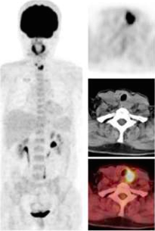
İyot negatif, Tg yüksek olan hastada sol paratrakeal alanda
yoğun artmış FDG tutulumu

Slide 2
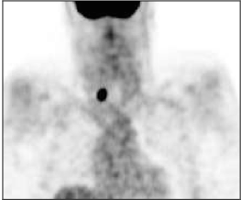
Tiroit İnsidentaloma
Tiroid dışı onkolojik değerlendirmelerde %1.2-2.3 rastlantısal fokal ya da diffüz
aktivite tutulumu izlenmektedir
Fokal:toksik adenom, hurthle hücreli adenom, DTK (%30)
Diffüz: tiroidit, graves

Slide 3
Paratiroid sintigrafisi
Paratiroid sintigrafisinin endikasyonları;
primer ve sekonder hiperparatiroidi tanısı konulmuş hastalarda adenom ve hiperplazik dokunun görüntülenmesidir
Tc-99m’e bağlı ajanlar olan sestamibi ve tetrofosmin ile yapılan paratiroid sintigrafisi rutin olarak kullanılan yöntemlerdir.
Sestamibi; hem tiroid dokusunda hem de paratiroid adenom ve hiperplazisinde tutulum gösterir.
Ancak, tiroidden washout olduğu halde paratiroid dokusunda uzun süre kalması nedeniyle çift fazlı yöntem şeklinde uygulanmaktadır

Slide 4
Avantajları:
noninvaziv, kontrast madde enjeksiyonu gerekmez,
ektopik lezyonları göstermede avantajlıdır
SPECT görüntüleme lezyonun lokalizasyonu (derinliği) hakkında bilgi verir
geçirilmiş cerrahi operasyonlar sonucunda normal anatominin bozulması sintigrafiyi etkilemez.
Dezavantajları:
hiperplazide duyarlılık düşüktür,
küçük lezyonlar gama kameralar tarafından tespit edilememektedir
kistik ve nekrotik lezyonlarda radyofarmasötik tutulumu olmayacağından sintigrafi negatif kalabilir.
Duyarlılık:
paratiroid adenomları için % 75–85,
hiperplazi için %50 civarındadır.

Slide 5
Paratiroid sintigrafisi
Paratiroid sintigrafisinde erken görüntüde tiroid sol lob alt pol inferiorunda izlenen fokal aktivite tutulumu geç görüntüde belirgin hale geliyor.

